Slide 1
Knowledge-driven Site Selection
via Urban Knowledge Graph
Yu Liu, Jingtao Ding, Yong Li
汇报人：张皓翔

Slide 2
提纲
1 背景
2 建模
3 实验
4 总结

Slide 3
提纲
店铺选址
1 背景
知识图谱
店铺选址挑战 & 本文创新
Notes:
熟悉基本的方法、和术语
讲场景、创新

Slide 4
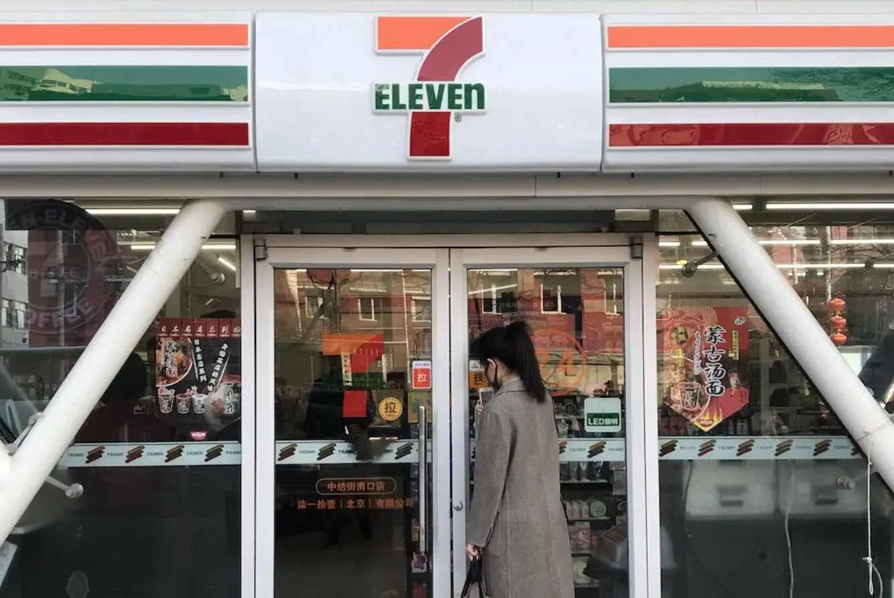
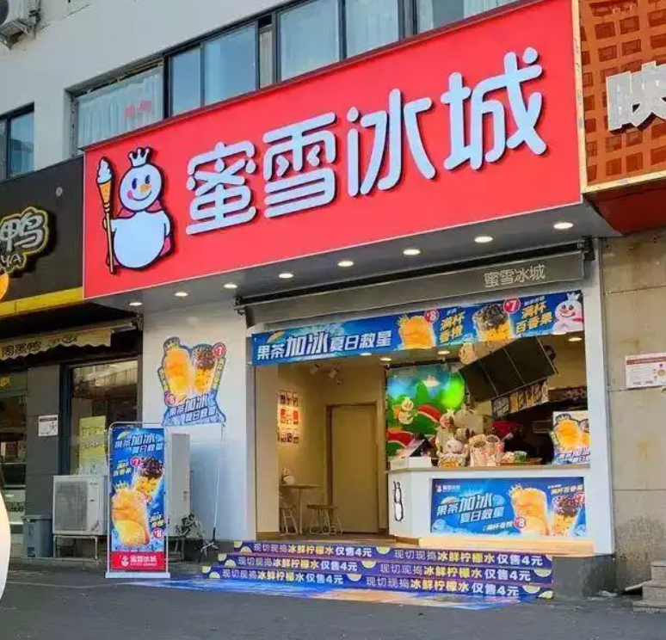
背景
（连锁店）店铺选址
直观的两个例子：
1、7-11便利店在哪里开新店？
小区 （√）
工厂附近（×）
2、蜜雪冰城在哪里开新店？
繁华商圈（√）
小区 （×）
影响因素：店铺类别本身、区域功能、区域人流量等
传统做法：咨询专家、问卷调查等
费时、费钱

Slide 5
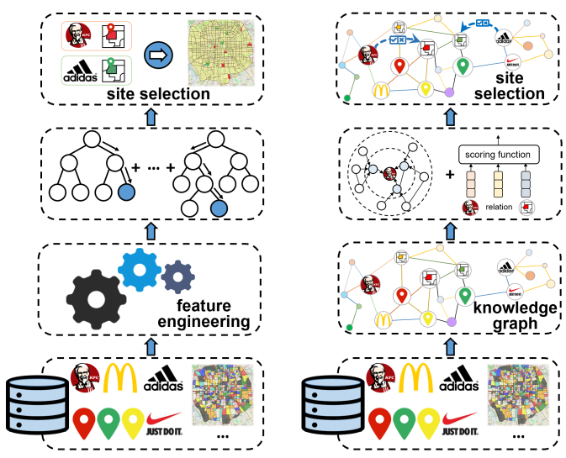
背景
店铺选址推荐
基于位置服务兴起
多源城市数据增加
采用方法：
Data-driven方法
XGBoost
Knowledge-driven方法
问答系统
自然语言处理
推荐系统

Slide 6
背景
Knowledge-driven 方法的挑战
1、有哪些知识？（发现知识）
属性、从属关系、空间性、移动性等
2、应该用哪些知识？（提炼知识）
E.g. 肯德基选址时，参考价值：
麦当劳的选址信息 ＞ 区域门店密度信息
3、为什么推荐这些选址？（可解释性）
理解背后逻辑，才能更有说服力

Slide 7
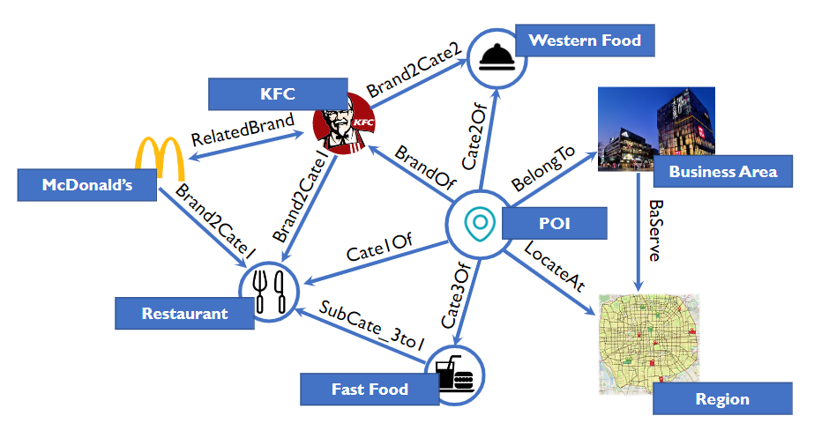
背景
知识图谱
融合多源数据
谓语
三元组：
头实体（head）
尾实体（tail）
坐落于
肯德基（太阳城店）
21世纪太阳城

Slide 8
提纲
2 方法
模型设计思路

Slide 9
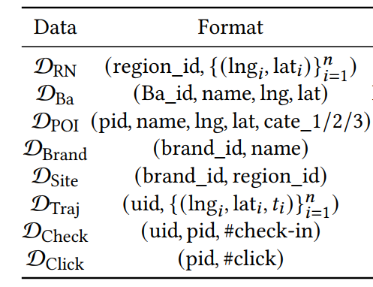
方法
多源数据建模
区域
商圈
POI
品牌
品牌区域
轨迹数据
签到数据
点击数据

Slide 10
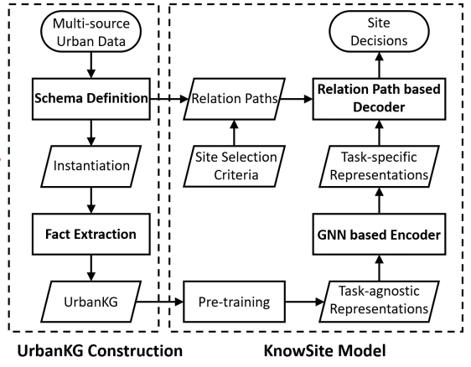
方法
模型流程
5、解码（关系路径）
1、定义KG模式
2、实例化KG
4、编码（GNN）
3、预训练

Slide 11
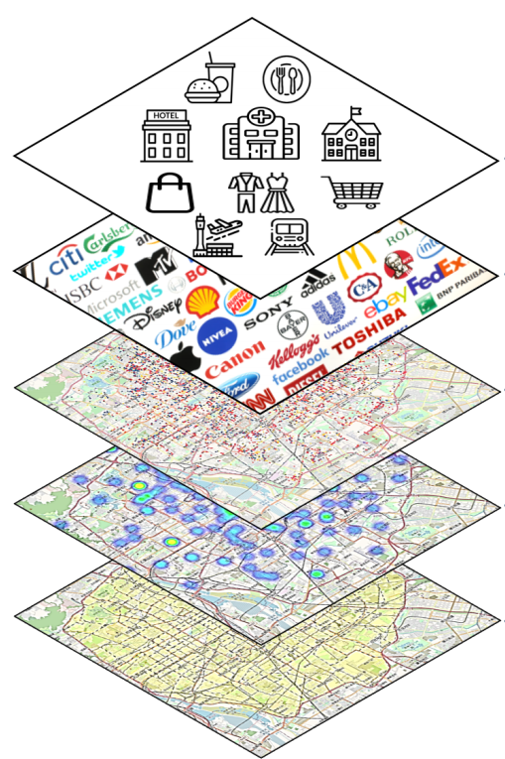
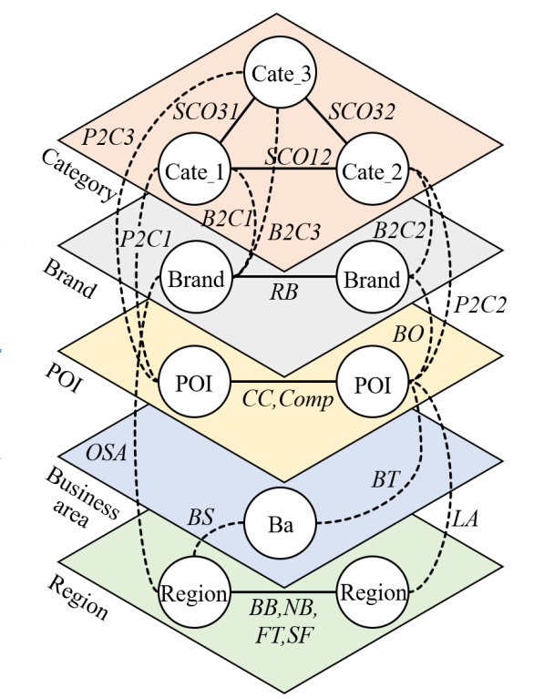
方法
1、定义schema
解决【发现知识】挑战
Sub Category Of
Brand 2(to) Category
Related Brand
POI 2(to) Category
CoCheckin,
Competitive
Brand Of
Open Store At
Belong To
Locate At
Border By, Near By
Flow Transition, Similar Function

Slide 12
方法
3、预训练
现状：知识图谱中的事实通常不完备
自动化补全技术
预训练阶段，任务不可知（task-agnostic）
捕捉全局信息
TuckER模型
问题：补全是否有效？
t-SNE方法
降维方法（一般降至2维）
将高维数据可视化展示的常用手段
将随机抽取的1000个实体可视化

Slide 13
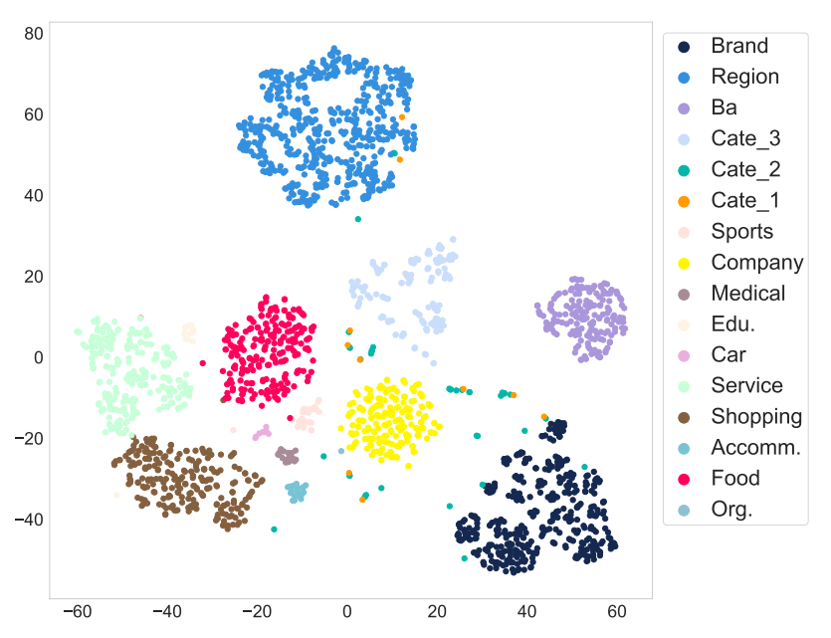
方法
3、预训练
实体分布在所有域中
相同类别 – 聚集
不同类别 – 分开

Slide 14
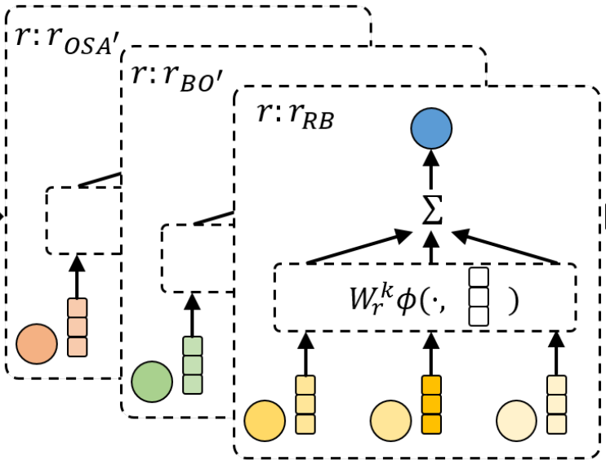
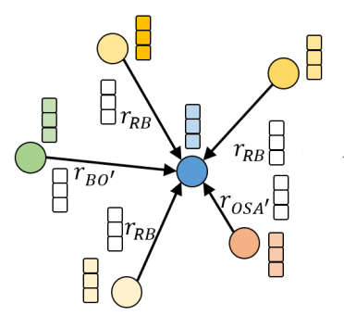
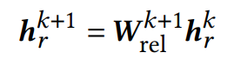
方法
4、GNN – 聚合邻居节点、边的信息
第k轮迭代
一个实体 – 多条入边
不同类型入边，对实体影响不同
解决【提炼知识】挑战
加权求和
完成对实体向量的更新
还有关系向量？

Slide 15
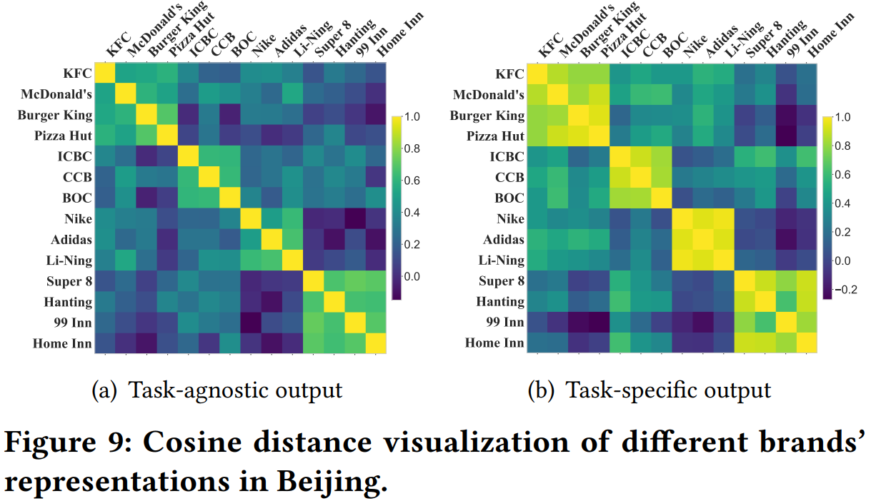
方法
4、GNN
GNN处理前
GNN处理后
有Related Brand这种边
所以同类型的Brand经过处理后相似度提高

Slide 16
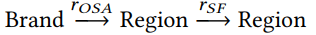
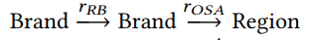
方法
5、Relation Path - 概念
解决【可解释性】挑战
（Open Store At）
（Similar Function）
在相似的区域开店
（Related Brand）
（Open Store At）
学习相似的牌子，看他们在哪些区域开店

Slide 17
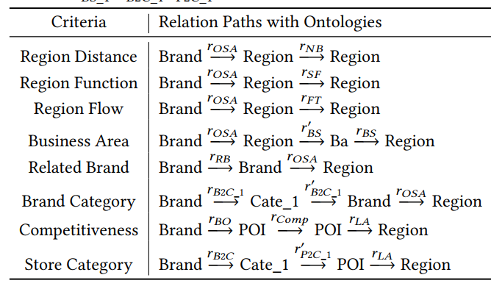
方法
5、Relation Path - 概念
Region-based
Brand-based
Store-based
规律：Brand → … → Region，意为给店铺（Brand）选址（Region）

Slide 18
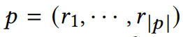
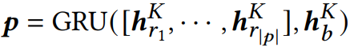
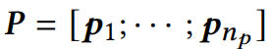
方法
5、Relation Path
对于一个Relation Path
刻画为向量：
每个关系的向量表示
（在GNN里学到的）
GRU的第一个
隐藏状态
一般会使用多个Relation Path组成矩阵：
如何决定每个Path对某个Brand起多少作用？权重 → 注意力机制
可以根据权重排名，得出对某个Brand最重要的Path是哪个，可解释性

Slide 19
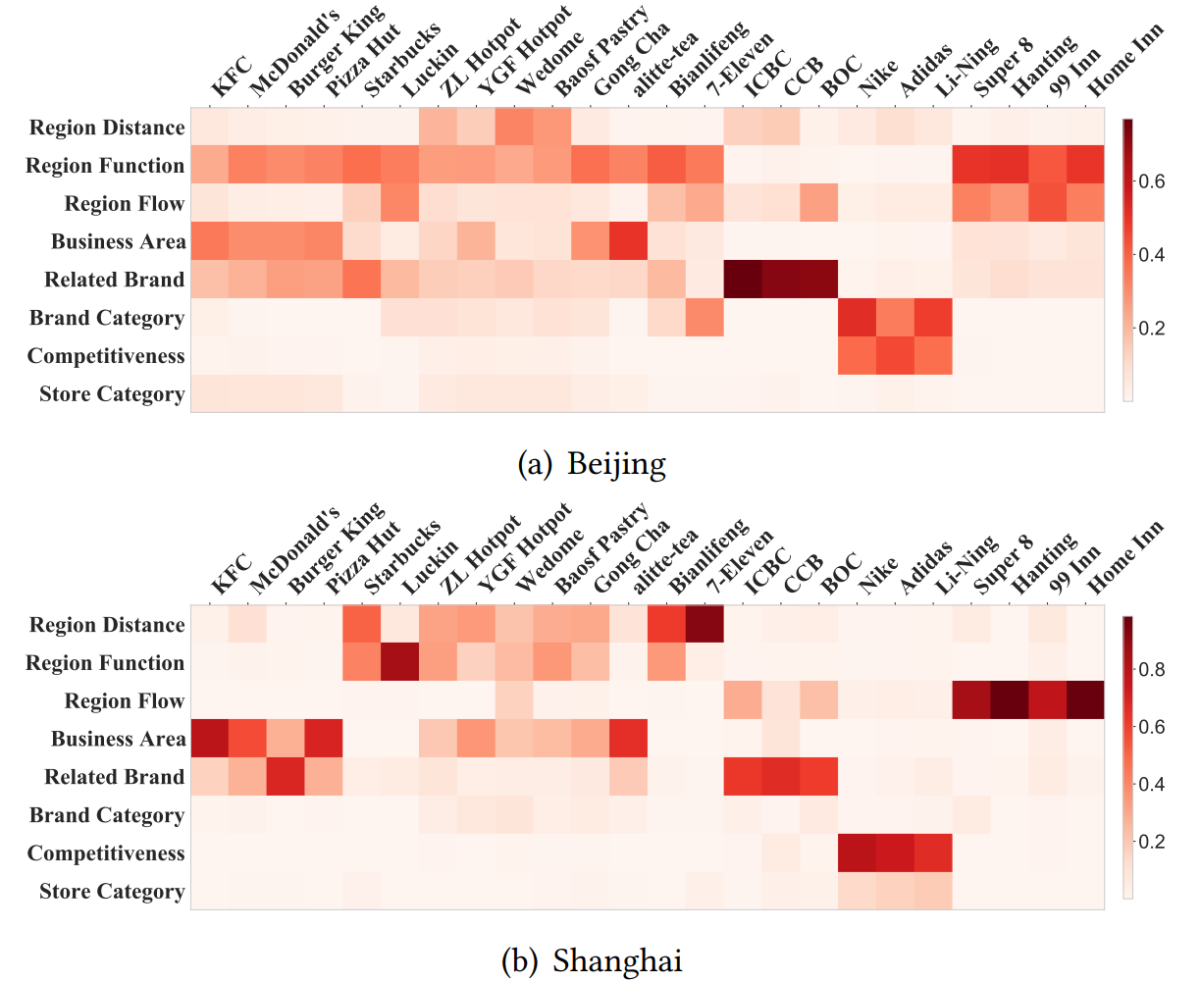
方法
5、Relation Path
快餐店：商圈、相似品牌
银行：相似品牌
酒店：人流最多

Slide 20
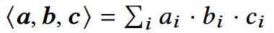
方法
5、Relation Path
品牌b的向量（基于Relation Path得到）
对于Brand(b) – Region(a)的两两组合
b品牌在a区域开店的评分为：
(Open Store At)
相当于做
Link prediction
(1×d) (d×1)
Path-based score
基于所有Relation Path得到
Link-based score
基于一个（假定存在的）关系得到

Slide 21
提纲
数据集
3 实验
（50%篇幅）
实验结果

Slide 22
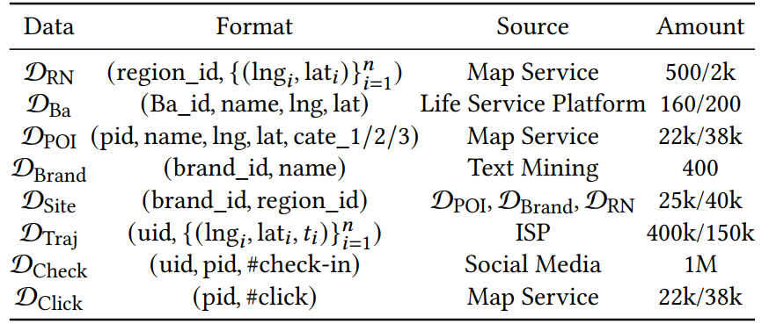
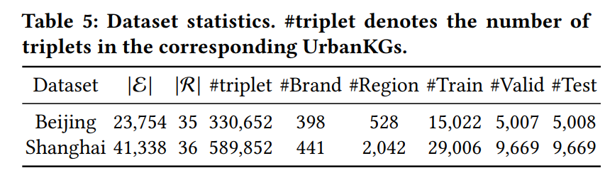
研究背景
数据集分析
城市：北京、上海
区域
商圈
POI
品牌
品牌地址
轨迹数据
签到数据
点击数据

Slide 23
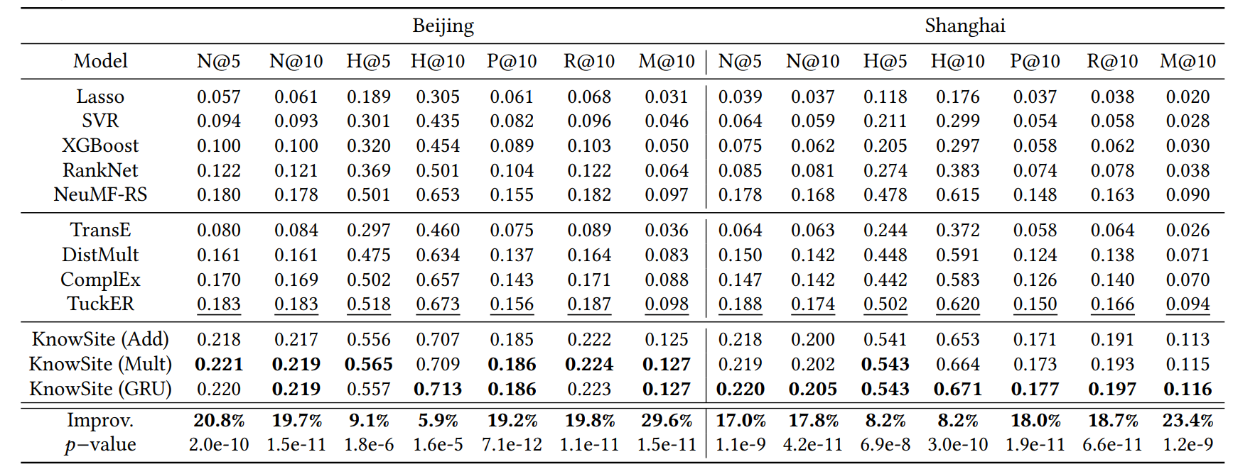
实验
与Baseline的对比
指标为 NDCG、Hit、Precision、Recall、MAP
Data-driven
Knowledge-driven
（用了KG）
用improvement，直观看出提升
样本检验里的P-value？离群值出现的可能性
跑的10次实验差异性不显著，可信度高，具有可重复性

Slide 24
提纲
优点
4 总结
不足

Slide 25
总结
优点
做选址的同时考虑可解释问题
数据集多源、丰富
实验部分很丰富、详细
整篇文章的文字和图片易读（很多热力图）
缺点
有些地方比较粗暴，不好解释（如最后评分部分）
需要手动定义Relation Path，鲁棒性不高
一类店铺的选址解释都一样？
Baseline年代有些久远
Notes:
multi-hop 对于伪装行为的

